Slide 1
HV_806b Dějiny hudby: 20. století
poslechový seminář
Kapitola: Seriální hudba
Mgr. Pavlína Doskočilová
2023

Slide 2
Seriální hudba
přenesení techniky práce s řadou na všechny parametry
zobecnění dodekafonie
vnitřní řád kompozice
série pravidel
Pluralismus stylů
pocitový předěl v roce 1950
politicky a morálně (po druhé světové válce)
stylisticky – konec neoklasicismu, začátek seriálního myšlení
technicky – rozvoj elektronické hudby

Slide 3
Prázdninový kurz v Darmstadtu
od 1946
obnovení komunikace mezi skladateli (po druhé světové válce, po emigraci)
přemýšleli, na co navázat
další aktivity Mezinárodní společnosti pro soudobou hudbu:
Donaueschingen (znovu od r. 1950)
Domaine musical (Paříž, od r. 1954)
Varšavský podzim (od r. 1956)
Royan (od r. 1967)

Slide 4
Počátek serialismu
různé vnímání datace počátku
forma neexistuje
body, přímky, plochy
avantgarda se snažila
o totální determinaci jednotlivých tónů
zrušena motivicko-tematická práce
hudba PUNKTUÁLNÍ
o rovnoprávnost všech prvků kompozice (Stockhausen)
VZOR: Webernovo seriální myšlení
Schönberg – řeší pouze výšku
Messiaen různé parametry – délka, barva… → MULTISERIALISMUS

Slide 5
Oliver Messiaen
vystudoval v Paříži varhany
od 1942 byl prof. na konzervatoři
žáci: Boulez, Stockhausen, Xenakis (ale byl také v Brně a studovali u něj i Češi)
synestetik
skladebně se nikomu nepodobá a nikdo na něj nenavazuje
Messiaen: Quatre études de rythme – 2. věta (Mode de valeurs et d'intensités)
z roku 1949
všechny zvukové parametry
výchozí uspořádání materiálu:
tónová výška: 12 stupňová
délka tónu – řady s 12 hodnotami
dynamika – jen 7 hodnot (ne 12)
témbr (typ úhozu) – 12 údajů (stěží realizovatelné)

Slide 7
základem jeho skladeb byly tzv. „mody“
6-10 stupňové tónové řady určité stavby
„retrográdní“ i „nonretrográdní“ – dají (a nedají) se číst pozpátku
matematické, racionální → objektivní
mody nejsou řadami, materiálem jsou fenomény, které nepoužívá přímo (vs. KONKRÉTNÍ HUDBA), ale modálně (tj. např. pomaleji, v nižší poloze apod.)
z minulosti – chorál)
z ciziny – Indie)
z přírody – ptačí zpěv (byl vášnivým ornitologem)
Messiaen – Oiseaux exotiques („Exotičtí ptáci“)
z roku 1955
ptačí zpěv z Indie, Číny atd., např. drozd (klavír)
řecké a indické rytmy (bicí)
blízkost přírodě a duchovno (Alleluia)

Slide 8
Karel Goeyvaerts
žák u Messaiena
v Darmstadtu potkal Stockhausena (v roce 1951)
spolu rozebírali, jak začlenit náboženskou numerologii do seriální kompozice
a spolu provedli Goeyvaertsovu Sonátu pro dva klavíry č. 1 (Sonata für zwei Klaviere No. 1)
v ní je zájem o matematiku, statistiku, skupiny, symetrii, prostor a řady

Slide 9
Karlheinz Stockhausen
profesor, rozsáhlé teoretické dílo
po zážitcích v Darmstadtu se rozhodne studovat u Messiaena
vyhýbá se tradičním formám
spolu s Goeyvaertsem zkouší v Paříži generátor sinusových vln
Geyvaerts v tom vidí velký potenciál – nejčistší zvuk → elektroakustická hudba
Stockhausen s tím není spokojený, v Kolíně nad Rýnem se do toho pouští s lepším přístrojem (v roce 1953)
Stockhausen to po chvíli opouští a vrací se ke komponování pro klavír
Punktuální hudba:
Kreuzspiel
Punkt
Kontrapunkt

Slide 10
Pierre Boulez
žák u Messiaena
hudební ředitel Theatre Marigny v Paříži, pak v Baden-Badenu
reforma tradičního operního a koncertního života
Pierre Boulez – Structures I.
výšková řada – převzal Messiaenovu
řada délek vychází z 32tiny: 1x32tina, 2x32tina (=16tina) atd.
dynamika sahá od pppp k ffff
úhozová řada má 2 volná pole

Slide 11
Boulez – „Le marteau sans maître“ („Kladivo bez mistra“)
komorní kantáta
surrealistické básně ve čtyřech větách, obklopuje je 5 instrumentálních kusů
přísný princip v základu, ale se svobodnou volbou
cílená návaznost na Schönbergova Pierrota
nové zvukové možnosti:
altová flétna
xylorimba
vibrafon
bicí
kytara
viola

Slide 12
Iannis Xenakis
1947 dorazil do Paříže, předtím se účastnil četných protestů a bojů v Řecku, zázračně přežil zásah střepinami obličeje
válka se promítá do jeho kompozic
architekt, který se věnoval hudbě
žák u Messiaena
důležitá ranná skladba Metastaseis (1953-4)
s tím souvisí budova Pavilon Philips prezentovaná na Expo58
architektura vs. hudba: prostor je viditelný ze všech směrů, hudbu můžeme vnímat pouze z jednoho

Slide 13
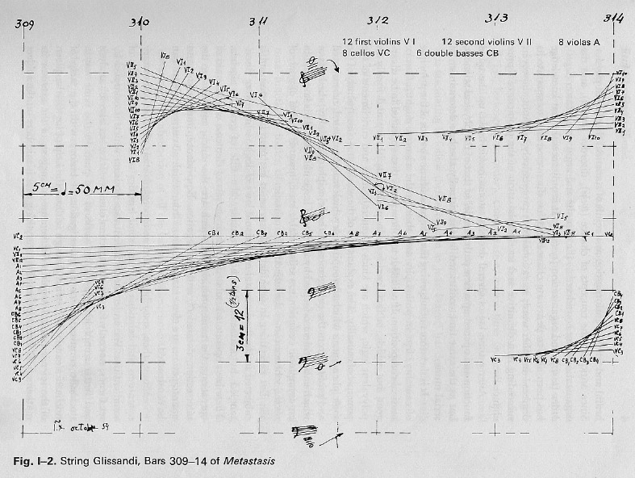

Slide 14
Krize serialismu
Xenakis a Jan Novák nevidí v serialismu další cestu („Krize seriální hudby“)
Východiska:
aleatorika
determinace
→ přenesení seriálního myšlení do konkrétní a elektronické hudby
„…zcela deterministická komplexnost operací v rámci kompozice, včetně děl samotných, tvoří sluchový a ideový nesmysl.“
„…the completely deterministic complexity of the operations of composition and of the works themselves produced an auditory and ideological nonsense.“

Slide 15
Karlheinz Stockhausen – Gesang der Jünglinge
označováno jako rané „mistrovské dílo elektronické hudby“
syntéza elektronických zvuků (sinusové a impulsní generátory, filtrovaný bílý šum) s nahraným lidským hlasem (na magnet. pásky)
nahrávka hlasu dvanáctiletého chlapce
vrstvení nahrávek jednoho chlapce vzniká dojem většího počtu chlapců
vznik 1955-56
premiéra 1956 v Kolíně nad Rýnem
celý název „Gesang der Jünglinge im Feuerofen“ (překládáno jako „Mládenci v peci ohnivé“)
Text skladby z Knihy Daniel ze Starého zákona (cíleně vybraný náboženský text)

